Slide 1
Модели машинного обучения в Scikit-learn
Специалист по большим данным

Slide 2
Машинное обучение

Slide 3
Машинное обучение
Машинное обучение – процесс посредством которого:
Компьютеры получают возможность “учиться” принимать решения из данных
Без использования программирования в явном виде

Slide 4


Примеры машинного обучения

Slide 5
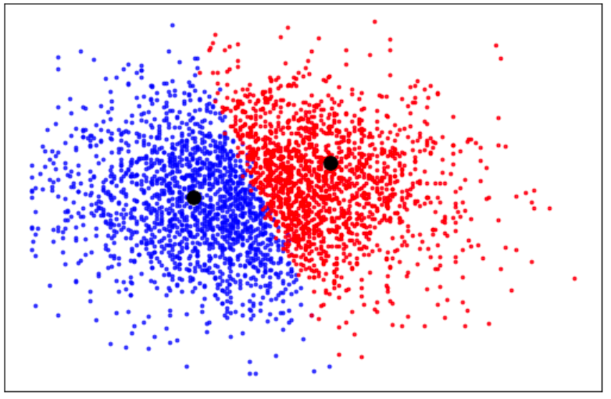
Обучение без учителя
Раскрытие скрытых паттернов из неразмеченных данных
Пример:
Групировка покупателей в категории (кластеризация)

Slide 6
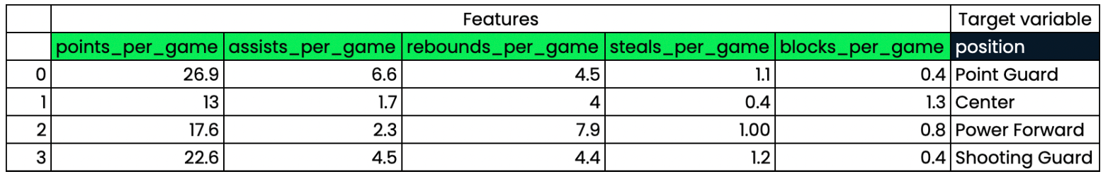
Обучение с учителем
Нам известны предсказываемые данные
Цель: прогнозировать целевые значения (target viriable) неизвестных данных использую признаки (features)

Slide 7

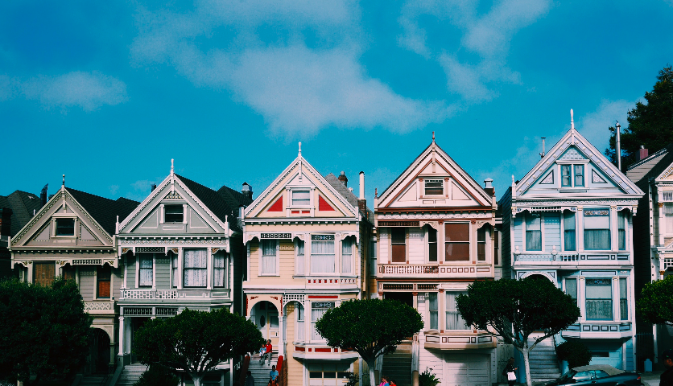
Обучение с учителем (типичные задачи)
Классификация: целевое значение – категориальное (факторное)
Регрессия: целевое значение – непрерывное

Slide 8
Соглашение о понятиях
Feature = predictor variable = independent variable = признак = переменная предиктор = независимая переменная
Target variable = dependent variable = response variable = целевая переменная (значение) = зависимая переменная = переменная ответа

Slide 9
Предобработка данных
Необходимо:
Отсутствие пропущенных значений
Данные в численном виде
Данные в формате pandas датафрейм или массив NumPy
Рекомендуется:
Провести исследовательский анализ данных

Slide 10
Синтаксис scikit-learn
from sklearn.module import Model
model = Model()
model.fit(X,y)
predictions = model.predict(X_new)
print(predictions)

Slide 11
Задача классификации

Slide 12
Классификация на неразмеченных данных
Построение модели
Обучение модели на размеченных данных
Передача неразмеченных данных
Модель предсказывает значения

Slide 13
К ближайших соседей
Прогнозирование данных на основе точки:
Смотрим на ближайшие k маркированных соседей
Определяем по большинству голосов (ближайших значений)

Slide 14
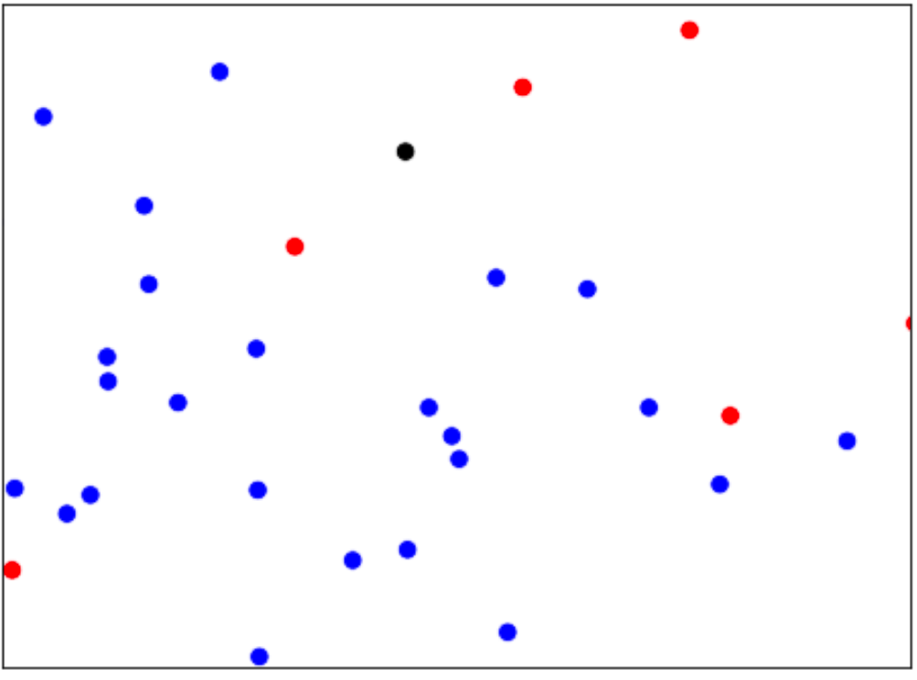
К ближайших соседей

Slide 15
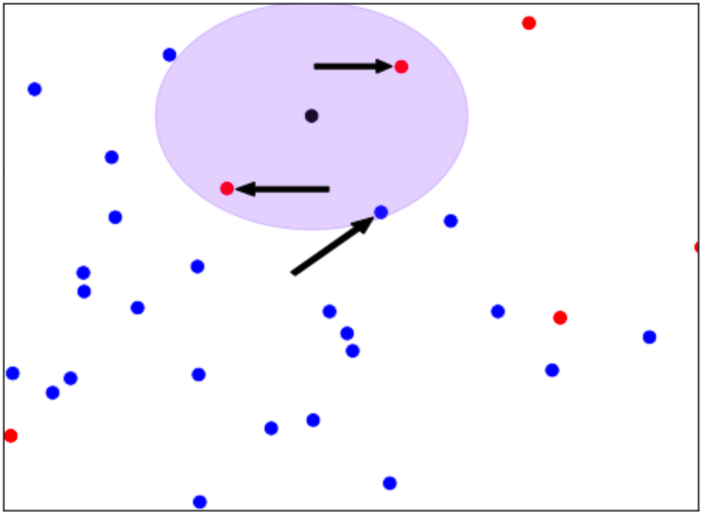
К ближайших соседей

Slide 16
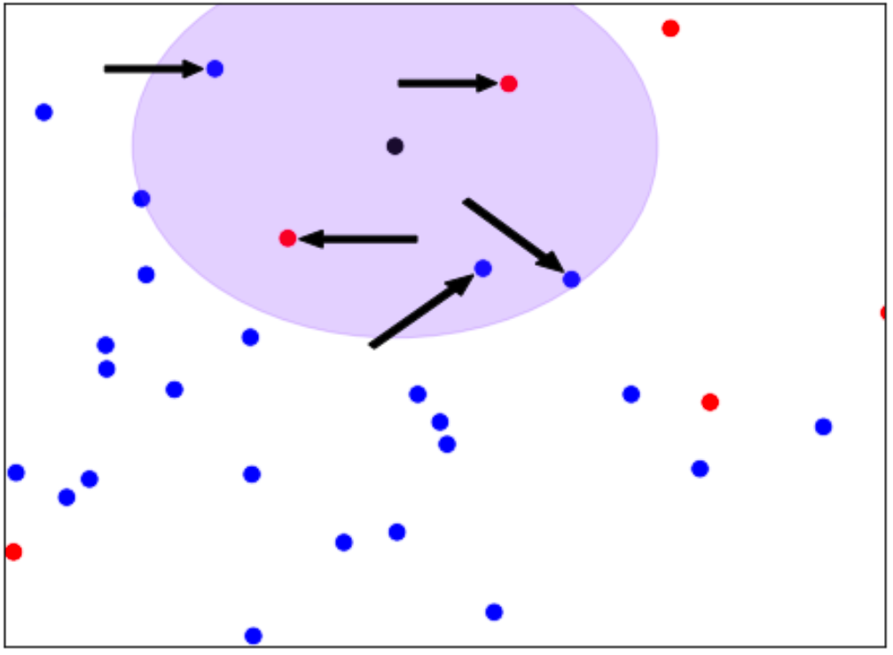
К ближайших соседей

Slide 17
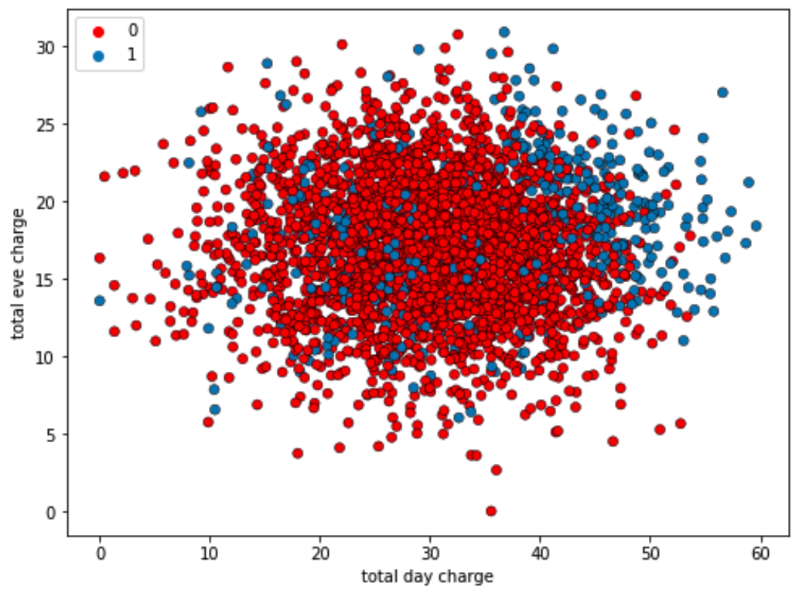
К ближайших соседей

Slide 18
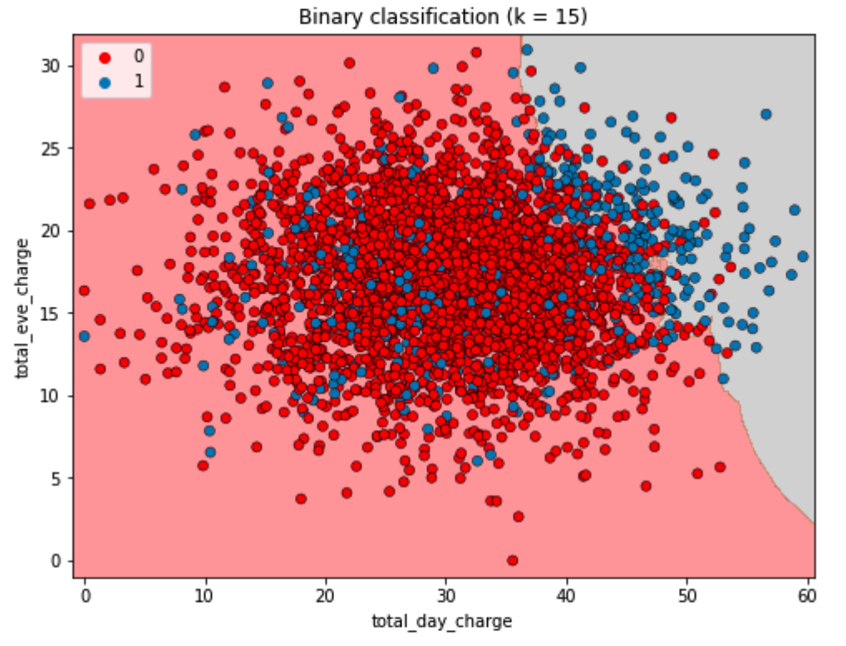
К ближайших соседей

Slide 19
Классификация в sklearn

Slide 20

Классификация в sklearn
import pandas as pd
import numpy as np
from sklearn.neighbors import KNeighborsClassifier
churn_df = pd.read_csv("telecom_churn_clean.csv")
X = churn_df[["total_day_charge","total_eve_charge"]].values
y = churn_df["churn"].values
print(X.shape, y.shape)

Slide 21
Классификация в sklearn
knn = KNeighborsClassifier(n_neighbors=15)
knn.fit(X,y)
X_new = np.array([
[56.8, 17.5],
[24.4, 24.1],
[50.1, 10.9]
])
print(X_new.shape)

Slide 22
Классификация в sklearn
predictions = knn.predict(X_new)
print("Predictions: {}”.format(predictions))

Slide 23
Измерение производительности модели

Slide 24
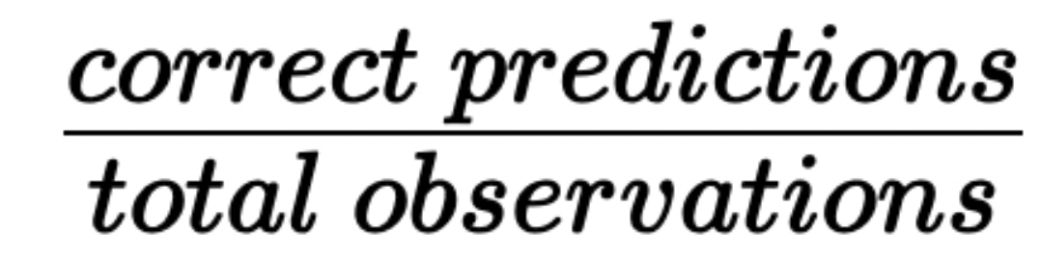
Измерение производительности модели
В классификации основной метрикой модели является точность предсказания:

Slide 25
Измерение производительности модели
Как мы измеряем точность?
Может вычислить точность данных, используемых для классификации
Не указывает на способность переноса данных на другие значения

Slide 26
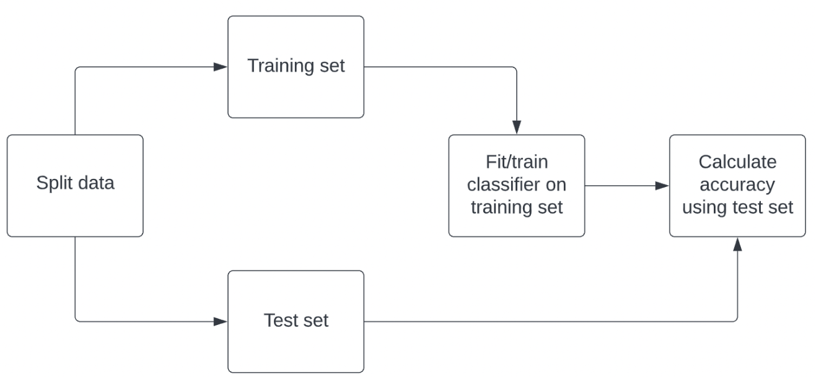
Расчет точности

Slide 27
Разбивка данных
from sklearn.model_selection import train_test_split
X_train, X_test, y_train, y_test = train_test_split(X, y, test_size=0.3, random_state=21, stratify=y)
knn = KNeighborsClassifier(n_neighbors=6)
knn.fit(X_train, y_train)
print(knn.score(X_test, y_test))

Slide 28
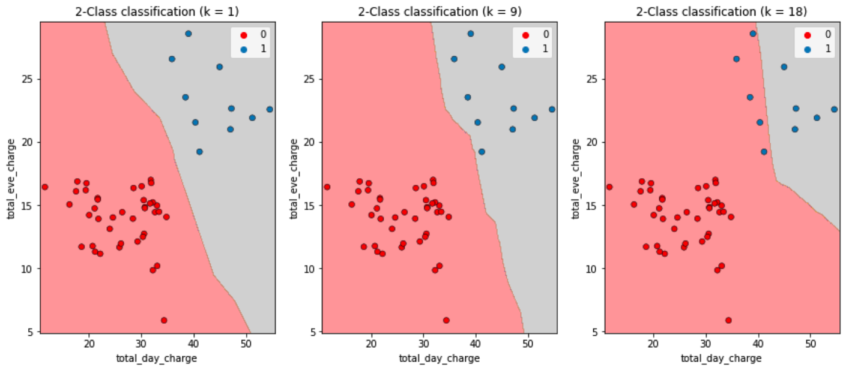
Сложность модели
Большое k = малая сложность модели = модель обучена не до конца
Малое k = модель с большой сложностью = модель переобучена

Slide 29
Анализ модели
train_accuracies = {}
test_accuracies = {}
neighbors = np.arange(1, 26)
for neighbor in neighbors:
knn = KNeighborsClassifier(n_neighbors=neighbor)
knn.fit(X_train, y_train)
train_accuracies[neighbor] = knn.score(X_train, y_train)
test_accuracies[neighbor] = knn.score(X_test, y_test)

Slide 30
Анализ модели
plt.figure(figsize=(8,6))
plt.title("KNN: Varying Number of Neighbors")
plt.plot(neighbors, train_accuracies.values(), label="Training Accuracy")
plt.plot(neighbors, test_accuracies.values(), label="Testing Accuracy")
plt.legend("Number of Neighbors")
plt.xlabel("Accuracy")
plt.show()

Slide 31
Анализ модели

